Slide 1
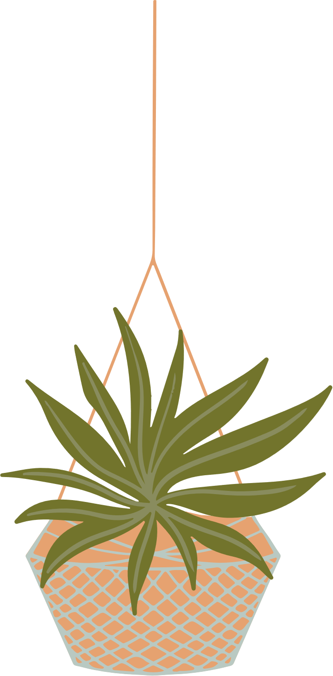







FRANÇAIS
MISSION 5
Zoufff!
juf Julie
@jullie_juf

Slide 2
dag 1
QUELLE DATE SOMMES-NOUS?
Le calendrier!
Quel temps fait-il?
juf Julie
@jullie_juf

Slide 3
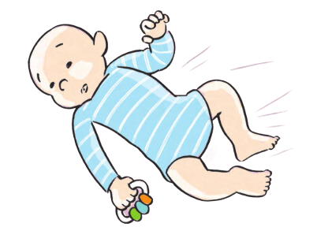
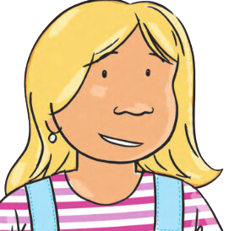
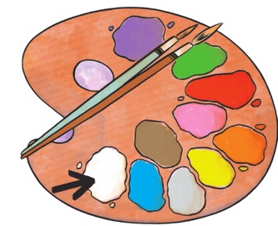
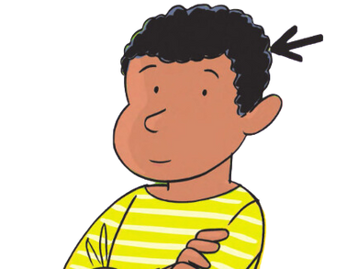
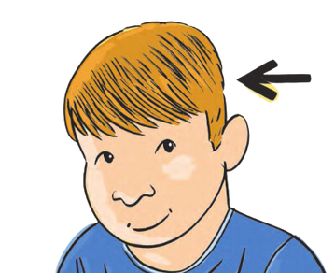
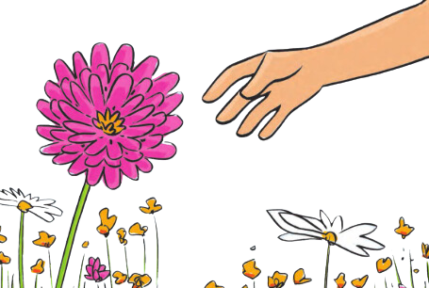
MISSION 5
dag 1
Lisez les mots!
beau, belle
un bébé
blanc, blanche
blond, blonde
des cheveux
j’ai les cheveux
court, courte
mooi
baby
wit
blond
haar
ik heb … haar
kort
ik heb … haar
juf Julie
@jullie_juf

Slide 4
ik heb … haar
juf Julie
@jullie_juf

Slide 5
juf Julie
@jullie_juf

Slide 6
dag 2
QUELLE DATE SOMMES-NOUS?
Le calendrier!
Quel temps fait-il?
juf Julie
@jullie_juf

Slide 7
MISSION 5
revision
beau, belle
un bébé
blanc, blanche
blond, blonde
des cheveux
j’ai les cheveux
court, courte
juf Julie
@jullie_juf

Slide 8
revision
ik heb … haar
juf Julie
@jullie_juf

Slide 9
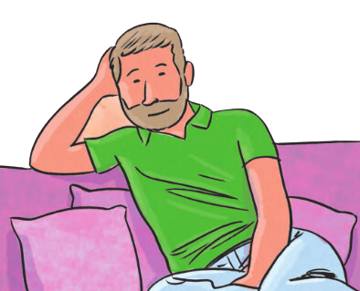
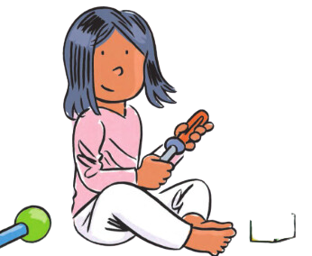
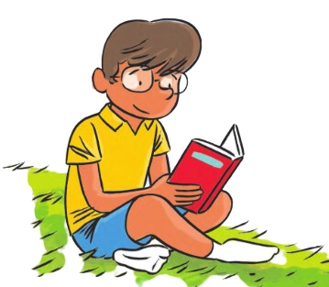
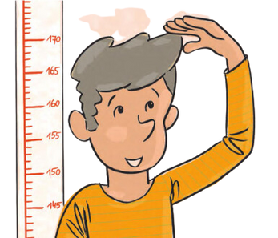
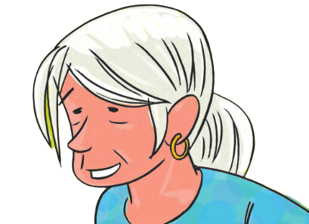
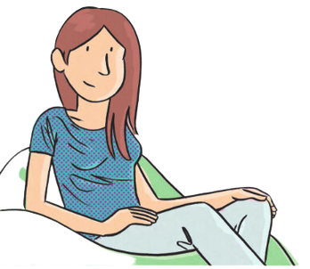
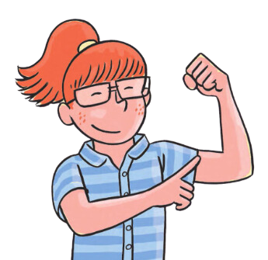
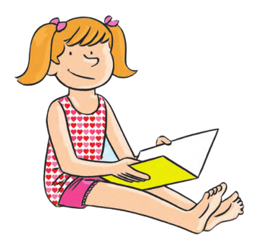
MISSION 5
dag 2
Lisez les mots!
un(e) enfant
une femme
fort, forte
grand, grande
gris, grise
un homme
jeune, jeune
een kind
een vrouw
sterk
groot
grijs
een man
jong
juf Julie
@jullie_juf

Slide 10
@jullie_juf
juf Julie
@jullie_juf

Slide 11
juf Julie
@jullie_juf

Slide 12
dag 3
QUELLE DATE SOMMES-NOUS?
Le calendrier!
Quel temps fait-il?
juf Julie
@jullie_juf

Slide 13
MISSION 5
revision
beau, belle
un bébé
blanc, blanche
blond, blonde
des cheveux
j’ai les cheveux
court, courte
un(e) enfant
une femme
fort, forte
grand, grande
gris
un homme
jeune, jeune
juf Julie
@jullie_juf

Slide 14
revision
juf Julie
@jullie_juf

Slide 15
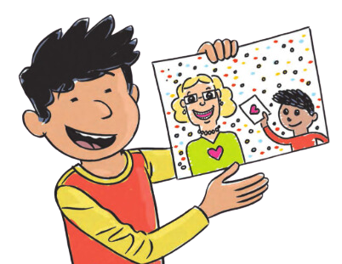
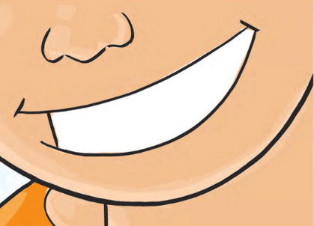
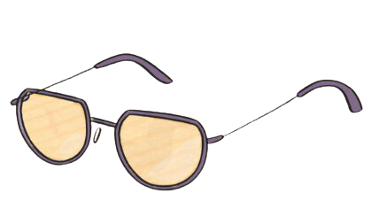
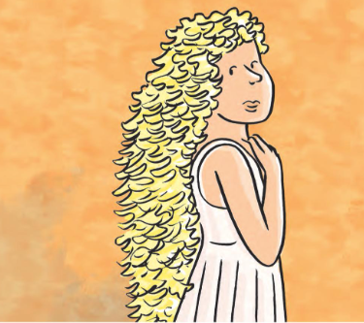

MISSION 5
dag 3
Lisez les mots!
joli, jolie
long, longue
des lunettes
montrer
ne … pas
Je porte des
lunettes.
mooi
lang
een bril
tonen
niet
Ik draag een bril.
Ik draag een bril
juf Julie
@jullie_juf

Slide 16
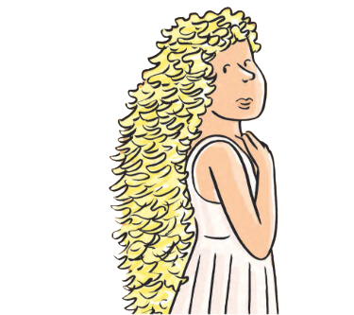
Ik draag een bril
juf Julie
@jullie_juf

Slide 17
juf Julie
@jullie_juf

Slide 18
dag 4
QUELLE DATE SOMMES-NOUS?
Quel temps fait-il?
Le calendrier!
juf Julie
@jullie_juf

Slide 19
MISSION 5
revision
beau, belle
un bébé
blanc, blanche
blond, blonde
des cheveux
j’ai les cheveux
court, courte
un(e) enfant
une femme
fort, forte
grand, grande
gris
un homme
jeune, jeune
joli, jolie
long, longue
des lunettes
montrer
ne … pas
Je porte des
lunettes.
juf Julie
@jullie_juf

Slide 20
revision
Ik draag een bril
juf Julie
@jullie_juf

Slide 21
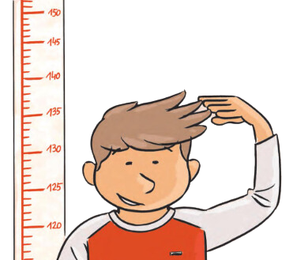
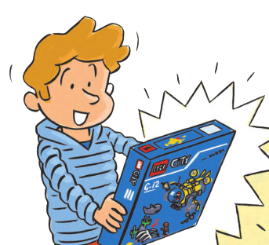
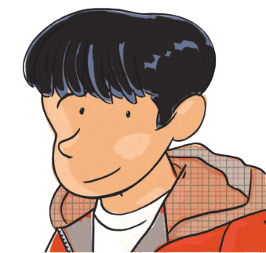
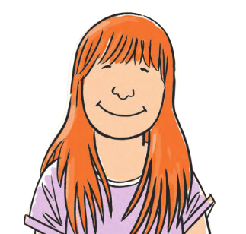
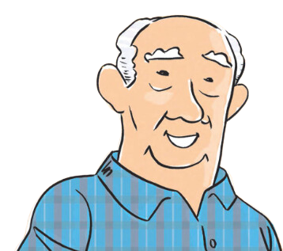
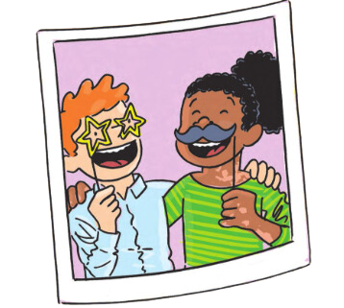
MISSION 5
dag 4
Lisez les mots!
daar is, daar zijn
noir, noire
nouveau, nouvelle
petit, petite
un photo
roux, rousse
vieux, vieille
voilà
zwart
nieuw
klein
een foto
ros
oud
daar is/zijn
juf Julie
@jullie_juf

Slide 22
daar is, daar zijn
juf Julie
@jullie_juf

Slide 23
juf Julie
@jullie_juf

Slide 24
MISSION 5
Revision

Slide 25
ik heb … haar
juf Julie
@jullie_juf

Slide 26
juf Julie
@jullie_juf

Slide 27
Ik draag een bril
juf Julie
@jullie_juf

Slide 28
daar is, daar zijn
juf Julie
@jullie_juf

